Slide 1
DIRECTIVA COMUNIDADES INDIGENAS
DÉCIMA BRIGADA BLINDADA

Slide 2
MARCO NORMATIVO
Constitución Política de 1991, Artículos 7, 8; 10, 13, 18, 19, 37. 38, 40, 49, 67, 68, 70, 72, 96, 171, 246, 286, 288, 329 y 330.
Ley 21 de 1991 por medio de la cual se aprueba el Convenio número 169 sobre Pueblos Indígenas y Tribales en países independientes, adoptado por la 76a. reunión de la Conferencia General de la O.I.T., Ginebra 1989.
Declaración de las Naciones Unidas sobre los Derechos de los Pueblos Indígenas, aprobada por la Asamblea General de la ONU el 13 de diciembre de 2007
Directiva 016 de 2006 Política sectorial de reconocimiento, prevención y protección a comunidades de los pueblos indígenas
Directiva Permanente de Ejercito No. 01150 de 2016: instrucciones para fortalecer la política de atención, reconocimiento, protección y prevención de los derechos humanos de las comunidades de los pueblos indígenas
DEPARTAMENTO JURIDICO INTEGRAL
DÉCIMA BRIGADA BLINDADA

Slide 3
OBLIGACIONES DEL ESTADO
¿Qué son?
El Estado debe reconocer y garantizar los derechos individuales y colectivos de los integrantes de las comunidades de los Pueblos Indígenas, sin obstáculos ni discriminación alguna. Asimismo, debe respetar y proteger su identidad cultural (valores, prácticas sociales, religiosas y espirituales, costumbres, lenguas, etc.), sus territorios y sus bienes.
Realizar, con la colaboración de la comunidad indígena, una acción coordinada y constante con el propósito de proteger sus derechos y garantizar el respeto de su integridad.
En la elaboración y aplicación de las políticas relativas a los Pueblos Indígenas, el Estado debe, igualmente, respetarles el derecho a la propia definición y su conciencia de identidad.
Tomar, incluso por medio de acuerdos internacionales, las medidas adecuadas para facilitar los contactos y la cooperación entre Pueblos Indígenas y tribales a través de las fronteras.
DÉCIMA BRIGADA BLINDADA

Slide 4
DIRECTIVA 016 DEL 30 DE OCTUBRE DE 2006
Ministerio de Defensa
el Ministerio de Defensa Nacional a través de la Directiva No. 16, emitió la Política Sectorial de reconocimiento, prevención y protección de los derechos de las comunidades de los pueblos indígenas del país por parte de la Fuerza Pública, política que fue replicada por el Comando General de las Fuerzas Militares a través de la Directiva 186 del 9 de octubre de 2009 y por el Comando del Ejército Nacional mediante Directiva No. 01150 de 2016
DÉCIMA BRIGADA BLINDADA

Slide 5
DIRECTIVA 1150 DE 2016
Fortalecer al interior de la institución, la política de atención, reconocimiento, prevención y protección de los derechos humanos y garantías reconocidos por la Constitución Política e instrumentos internacionales de las comunidades de los pueblos indígenas..
MISIÓN GENERAL
El Comandante del Ejército Nacional, imparte instrucciones a través de sus Unidades Operativas Mayores, Menores y Tácticas, dentro del marco de su competencia y de acuerdo con las circunstancias, medios y recursos disponibles, fortalece la política de atención, reconocimiento, prevención y protección de los derechos humanos y garantías reconocidos por la Constitución Política, instrumentos internacionales de las comunidades de los pueblos indígenas, con el fin de evitar en gran medida actos violentos que vayan en detrimento de sus derechos étnicos, su entorno y medio ambiente..
Contribuir con la garantía de las medidas necesarias para hacer efectivos los derechos individuales y colectivos, especialmente los derechos de autonomía, cultura, territorio y jurisdicción especial, de las comunidades indígenas, conforme con el marco jurídico establecido.
DÉCIMA BRIGADA BLINDADA

Slide 6
INSTRUCCIONES IMPARTIDAS
Departamento Jurídico Integral (CEDE11)
Desarrollara través de la Dirección de Difusión, Promoción y Prevención (DIDIP), programas de capacitación extracurricular en aspectos relacionados con la legislación nacional e internacional referente al reconocimiento, protección y garantías de los Derechos de las comunidades indígenas
Consolidar a través de la Dirección de Difusión, Promoción y Prevención (DIDIP), la información referente a la instrucción del personal del Ejército Nacional, en materia de Derechos Humanos y legislación relacionada con las comunidades indígenas.
Atender de manera prioritaria a través de la Dirección Derecho Operacional y Derechos Humanos (DIDOH), los requerimientos relacionados con quejas e informes que pongan en conocimiento situaciones de violación a los Derechos Humanos e Infracciones al Derecho Internacional Humanitario de estas comunidades.
Recepcionar, atender y consolidar a través de la Dirección Derecho Operacional y Derechos Humanos (DIDOH), la información relacionada con los requerimientos allegados y las acciones dispuestas, para dar cabal cumplimiento a las obligaciones de protección, que en virtud de las Medidas Cautelares y/o Provisionales decrete la Comisión y/o la Corte Interamericana de Derechos Humanos, a favor de las comunidades indígenas.
DÉCIMA BRIGADA BLINDADA

Slide 7
INSTRUCCIONES IMPARTIDAS
Departamento de Acción Integral y Desarrollo
Proponer lineamientos y mecanismos de acercamiento con las comunidades indígenas.
Diseñar canales de coordinación con las autoridades civiles en la realización de actividades que beneficien a las comunidades indígenas.
Designar un Oficial enlace con el fin de servir de contacto con las autoridades indígenas, quien se encargará directamente de atender a las comunidades, escuchar sus quejas, recibir información y fomentar la confianza mutua.
Elaborar boletines informativos sobre las acciones desplegadas por las Unidades en todos los campos, en procura de la defensa de los Derechos Humanos y DIH de las comunidades indígenas.
DÉCIMA BRIGADA BLINDADA

Slide 8
INSTRUCCIONES IMPARTIDAS
Unidades Operativas Mayores (UOM)
Impartir instrucciones para que se dé prioridad a las solicitudes efectuadas por los representantes de las comunidades indígenas con ocasión a situaciones generadas por el conflicto y que pongan en riesgo su conservación e integridad.
Coordinar y participar con las demás entidades departamentales y municipales, en la búsqueda de políticas de protección, garantía y respeto de las comunidades indígenas, conforme a las necesidades y la problemática que se presente en cada jurisdicción.
Generar espacios de acercamiento y coordinación con los representantes de los cabildos indígenas asentados en cada una de las jurisdicciones militares con el fin de conocer sus necesidades.
Prestar especial atención a las denuncias y hechos violatorios en contra de las comunidades indígenas.
Reconocer y respetar las autoridades propias de las comunidades indígenas en su territorio.
Dar aplicación integral a los principios del DIH, al hacer presencia en territorio indígena en desarrollo de una operación ofensiva, evaluando las distintas alternativas operativas y estrategias posibles, que opten por aquella que implique mejores resultados en términos de seguridad y de protección efectiva de los derechos de la población, teniendo en cuenta su enfoque diferencial (Auto 174 de 2011, Corte Constitucional).

Slide 9
INSTRUCCIONES IMPARTIDAS
Unidades Operativas Mayores (UOM)
Velar por la preservación de las comunidades indígenas y abstenerse de ejercer acciones que pongan en peligro su integridad, de conformidad con la política gubernamental de cero tolerancia con violaciones a los derechos humanos. Esto implica ejercer sus funciones debidamente identificados y en estricto cumplimiento de las normas y procedimientos fijados por la institución.
Abstenerse de hacer declaraciones infundadas que puedan exponer la integridad de los miembros de las comunidades indígenas.
Incluir dentro de los programas de formación y capacitación, aspectos relacionados con la legislación indígena. Para fortalecer esta capacitación podrán apoyarse en las organizaciones indígenas de carácter nacional y local.
Coordinar, con las demás entidades del Estado comprometidas en el tema, acciones tendientes a preservar la integridad de las comunidades indígenas en riesgo de desaparición y para evitar el desplazamiento forzado de las mismas.

Slide 10
Respecto al Territorio
Unidades Operativas Mayores (UOM)
Tomar las medidas preventivas para disuadir acciones de los grupos armados organizados, grupos delincuenciales organizados en los territorios indígenas.
Tomar las medidas preventivas para procurar la integridad de las comunidades durante la ejecución de operaciones militares y policiales en sus territorios y para dar estricta aplicación de las normas de Derecho Internacional Humanitario.
Atender oportunamente los requerimientos de protección de comunidades o asentamientos indígenas en cada una de las jurisdicciones, previa evaluación de la información allegada bajo los roles y funciones constitucionales que nos asiste.
Respetar los lugares especiales de prácticas espirituales y culturales que se constituyen en sitios sagrados, previamente definidos en cada comunidad.

Slide 11
Respecto a la Autonomía.
Unidades Operativas Mayores (UOM)
Reconocer y respetar las autoridades propias de las comunidades en su territorio.
Mantener una adecuada coordinación entre autoridades de la Fuerza Pública y autoridades indígenas, en atención al carácter público de la mismas. En ese contexto, al ingresar a un territorio indígena , el Comandante tomará contacto con la autoridad indígena correspondiente, para informar de su presencia, salvo que la naturaleza de la operación no lo permita.
Reconocer y respetar las funciones jurisdiccionales de las autoridades indígenas dentro de su territorio en los términos previstos en el artículo 246 de la Constitución Política.
Designar un punto de enlace o de contacto entre las autoridades indigenas y las autoridades militares y de policía en cada región encargado de atender directamente a las comunidades, escuchar sus quejas, recibir información y fomentar la confianza mutua.

Slide 12
JURISDICCIÓN

Slide 13
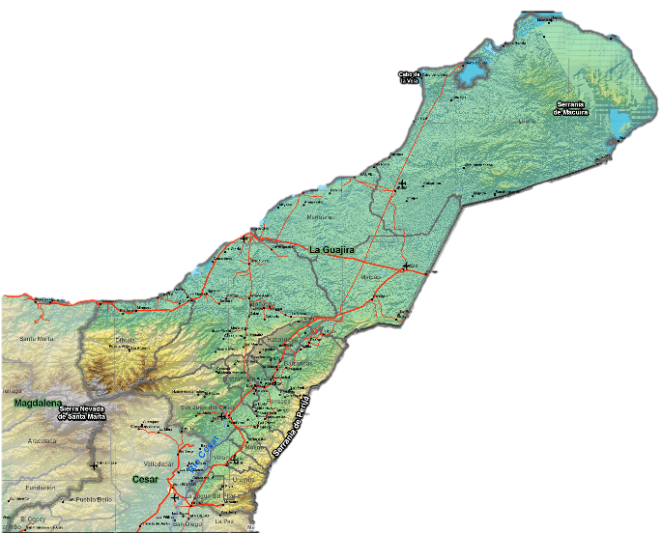
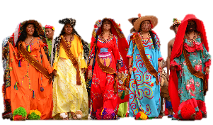
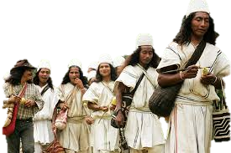
Comunidades Etnias
Etnia Kogui
Habitantes: 8.000
Comunidades: 8
BICAR
Etnia Arhuaca
Habitantes: 15.000
Comunidades: 11
BAPOP
Etnia Wayuu
Habitantes:144.000
Comunidades: 243
GBMAT- BICAR
Etnia Wiwa
Habitantes: 1.850
Comunidades: 26
BASAB
Etnia Kankuama
Habitantes: 14.000
Comunidades: 36
BIMUR
Etnia Yupka
Habitantes: 1.500
Comunidades: 15
BAMMA-7 - BAEEV 2

Slide 14
JORNADAS DE APOYO AL DESARROLLO

Slide 15
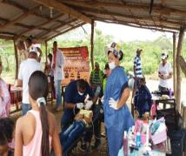
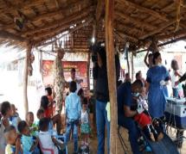
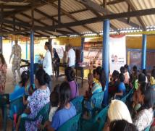
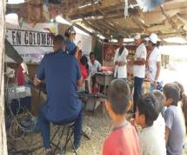
JAD RANCHERIAS
URIBIA – LA GUAJIRA 03 ENERO 2017
CENTRO POBLADO | U/T | SERVICIOS DE SALUD |  |  |  |  |  |  |  |  |  | ACTIVOS PARA LA PROSPERIDAD |  | AGUA | OFERTA ESTATAL
 |  | MEDICOS | ODONTOLOGIA | OPTOMETRIA | FISIOTERAPIA | CRECIMIENTO Y DESAR | PSICOLOGIA | GINECOLOGIA | FONAUDIOLOGIA | VACUNACION | TOTAL | DONACION PRENDAS | MERCADOS | LITROS | ICBF,SENA
RANCHERIAS | GBMAT | 120 | 90 | 0 | 0 | 250 | 40 | 0 | 0 | 0 | 500 | 2300 | 100 | 850 | N/A
LUGAR | MUNICIPIO | DEPARTAMENTO | PERSONAS BENEFICIADAS |  |  |  |  | ENEMIGO EN LA ZONA | COSTOS
 |  |  | NIÑAS | NIÑOS | ADOLESCENTES | MUJERES | HOMBRES
RANCHERIAS | URIBIA | LA GUAJIRA | 200 | 200 | 50 | 30 | 20 | DELINCUENCIA COMUN | $ 26.662.000,00

Slide 16
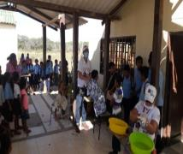
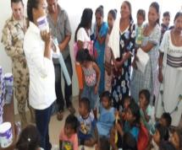
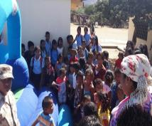
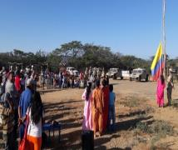
JAD TAGUAIRA
URIBIA – LA GUAJIRA 25 FEBRERO 2017
CENTRO POBLADO | U/T | SERVICIOS DE SALUD |  |  |  |  |  |  |  |  |  | ACTIVOS PARA LA PROSPERIDAD |  | AGUA | OFERTA ESTATAL
 |  | MEDICOS | ODONTOLOGIA | OPTOMETRIA | FISIOTERAPIA | CRECIMIENTO Y DESAR | PSICOLOGIA | GINECOLOGIA | FONAUDIOLOGIA | VACUNACION | TOTAL | DONACION PRENDAS | MERCADOS | LITROS | ICBF,SENA
TAGUAIRA | GBMAT | 300 | 180 | 0 | 0 | 100 | 80 | 0 | 0 | 0 | 660 | 1320 | 100 | 2125 | N/A
LUGAR | MUNICIPIO | DEPARTAMENTO | PERSONAS BENEFICIADAS |  |  |  |  | ENEMIGO EN LA ZONA | COSTOS
 |  |  | NIÑAS | NIÑOS | ADOLESCENTES | MUJERES | HOMBRES
TAGUAIRA | URIBIA | LA GUAJIRA | 240 | 190 | 100 | 80 | 50 | DELINCUENCIA COMUN | $ 33.144.000,00

Slide 17
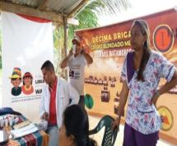
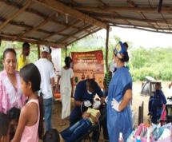
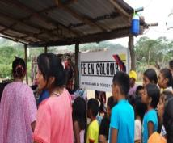
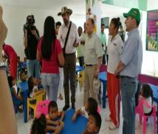
JAD NAZARETH
URIBIA – LA GUAJIRA 20 FEBRERO 2017
CENTRO POBLADO | U/T | SERVICIOS DE SALUD |  |  |  |  |  |  |  |  |  | ACTIVOS PARA LA PROSPERIDAD |  | AGUA | OFERTA ESTATAL
 |  | MEDICOS | ODONTOLOGIA | OPTOMETRIA | FISIOTERAPIA | CRECIMIENTO Y DESAR | PSICOLOGIA | GINECOLOGIA | FONAUDIOLOGIA | VACUNACION | TOTAL | DONACION PRENDAS | MERCADOS | LITROS | ICBF,SENA
NAZARETH | GBMAT | 100 | 40 | 0 | 0 | 65 | 45 | 0 | 0 | 0 | 250 | 550 | 50 | 800 | N/A
LUGAR | MUNICIPIO | DEPARTAMENTO | PERSONAS BENEFICIADAS |  |  |  |  | ENEMIGO EN LA ZONA | COSTOS
 |  |  | NIÑAS | NIÑOS | ADOLESCENTES | MUJERES | HOMBRES
NAZARETH | URIBIA | LA GUAJIRA | 80 | 100 | 20 | 30 | 20 | DELINCUENCIA COMUN | $ 7.891.500,00

Slide 18
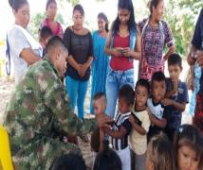
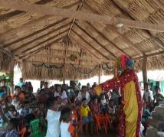
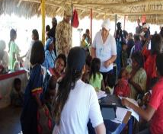
JAD PTO ESTRELLA
URIBIA – LA GUAJIRA 20 FEBRERO 2017
CENTRO POBLADO | U/T | SERVICIOS DE SALUD |  |  |  |  |  |  |  |  |  | ACTIVOS PARA LA PROSPERIDAD |  | AGUA | OFERTA ESTATAL
 |  | MEDICOS | ODONTOLOGIA | OPTOMETRIA | FISIOTERAPIA | CRECIMIENTO Y DESAR | PSICOLOGIA | GINECOLOGIA | FONAUDIOLOGIA | VACUNACION | TOTAL | DONACION PRENDAS | MERCADOS | LITROS | ICBF,SENA
PUERTO ESTRELLA | GBMAT | 30 | 30 | 0 | 0 | 30 | 10 | 0 | 0 | 0 | 100 | 350 | 30 | 500 | N/A
LUGAR | MUNICIPIO | DEPARTAMENTO | PERSONAS BENEFICIADAS |  |  |  |  | ENEMIGO EN LA ZONA | COSTOS
 |  |  | NIÑAS | NIÑOS | ADOLESCENTES | MUJERES | HOMBRES
PUERTO ESTRELLA | URIBIA | LA GUAJIRA | 25 | 34 | 11 | 20 | 10 | DELINCUENCIA COMUN | $ 3.803.500,00

Slide 19
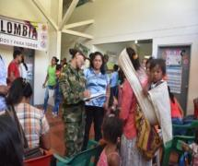
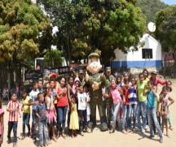
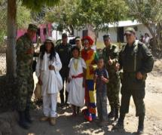
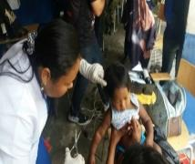
JAD CHEMESQUEMENA
CESAR – VALLEDUPAR 25 FEBRERO 2017
CENTRO POBLADO | U/T | SERVICIOS DE SALUD |  |  |  |  |  |  |  |  |  | ACTIVOS PARA LA PROSPERIDAD |  | AGUA | OFERTA ESTATAL
 |  | MEDICOS | ODONTOLOGIA | OPTOMETRIA | FISIOTERAPIA | CRECIMIENTO Y DESAR | PSICOLOGIA | GINECOLOGIA | FONAUDIOLOGIA | VACUNACION | TOTAL | DONACION PRENDAS | MERCADOS | LITROS | ICBF,SENA
CHEMESQUEMENA | BIMUR | 158 | 40 | 0 | 0 | 100 | 42 | 0 | 0 | 0 | 340 | 300 | 50 | 0 | N/A
LUGAR | MUNICIPIO | DEPARTAMENTO | PERSONAS BENEFICIADAS |  |  |  |  | ENEMIGO EN LA ZONA | COSTOS
 |  |  | NIÑAS | NIÑOS | ADOLESCENTES | MUJERES | HOMBRES
CGTO/CHEMESQUEMENA | VALLEDUPAR | CESAR | 60 | 50 | 80 | 80 | 70 | DELINCUENCIA COMUN | $ 5.105.000,00

Slide 20
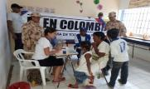
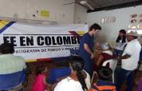
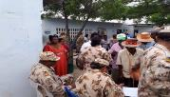
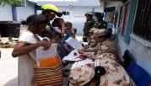
JAD EL PAJARO
MANAURE - LA GUAJIRA 14 MARZO 2017
CENTRO POBLADO | U/T | SERVICIOS DE SALUD |  |  |  |  |  |  |  |  |  | ACTIVOS PARA LA PROSPERIDAD |  | AGUA | OFERTA ESTATAL
 |  | MEDICOS | ODONTOLOGIA | OPTOMETRIA | FISIOTERAPIA | CRECIMIENTO Y DESAR | PSICOLOGIA | GINECOLOGIA | FONAUDIOLOGIA | VACUNACION | TOTAL | DONACION PRENDAS | MERCADOS | LITROS | ICBF,SENA
EL PAJARO | BICAR | 707 | 451 | 285 | 0 | 384 | 80 | 0 | 0 | 253 | 2160 | 100 | 200 | 10000 | ICBF 2000 REFRIGERIOS
LUGAR | MUNICIPIO | DEPARTAMENTO | PERSONAS BENEFICIADAS |  |  |  |  | ENEMIGO EN LA ZONA | COSTOS
 |  |  | NIÑAS | NIÑOS | ADOLESCENTES | MUJERES | HOMBRES
CGTO EL PAJARO | MANAURE | LA GUAJIRA | 534 | 461 | 263 | 538 | 364 | DELINCUENCIA COMUN | $ 43.626.500,00

Slide 21
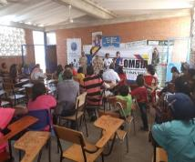
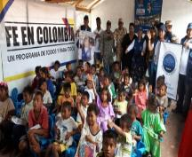
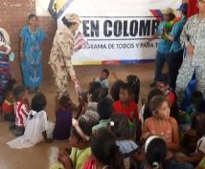
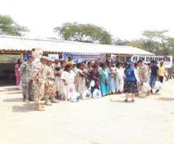
JAD MAYAPO
MANAURE - LA GUAJIRA 20 MARZO 2017
CENTRO POBLADO | U/T | SERVICIOS DE SALUD |  |  |  |  |  |  |  |  |  | ACTIVOS PARA LA PROSPERIDAD |  | AGUA | OFERTA ESTATAL
 |  | MEDICOS | ODONTOLOGIA | OPTOMETRIA | FISIOTERAPIA | CRECIMIENTO Y DESAR | PSICOLOGIA | GINECOLOGIA | FONAUDIOLOGIA | VACUNACION | TOTAL | DONACION PRENDAS | MERCADOS | LITROS | ICBF,SENA
MAYAPO | BICAR | 618 | 745 | 168 | 0 | 101 | 80 | 67 | 44 | 124 | 1947 | 200 | 300 | 1500 | ICBF 1500 REFRIGERIOS
LUGAR | MUNICIPIO | DEPARTAMENTO | PERSONAS BENEFICIADAS |  |  |  |  | ENEMIGO EN LA ZONA | COSTOS
 |  |  | NIÑAS | NIÑOS | ADOLESCENTES | MUJERES | HOMBRES
MAYAPO | MANAURE | LA GUAJIRA | 445 | 424 | 232 | 438 | 408 | DELINCUENCIA COMUN | $ 40.821.000,00

Slide 22
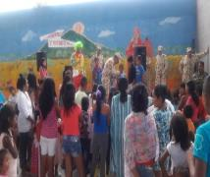
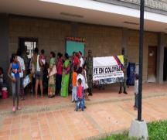
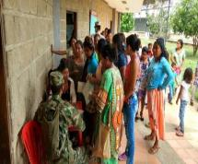
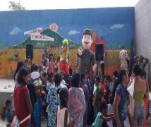
JAD COMUNIDAD 4 DE NOVIEMBRE
CUESTECITAS 25 MARZO 2017
CENTRO POBLADO | U/T | SERVICIOS DE SALUD |  |  |  |  |  |  |  |  |  | ACTIVOS PARA LA PROSPERIDAD |  | AGUA | OFERTA ESTATAL
 |  | MEDICOS | ODONTOLOGIA | OPTOMETRIA | FISIOTERAPIA | CRECIMIENTO Y DESAR | PSICOLOGIA | GINECOLOGIA | FONAUDIOLOGIA | VACUNACION | TOTAL | DONACION PRENDAS | MERCADOS | LITROS | ICBF,SENA
CUESTECITAS | BAEEV 17 | 440 | 190 | 0 | 0 | 300 | 170 | 0 | 0 | 0 | 1100 | 200 | 00 | 6000 | ICBF 1000 REFRIGERIOS
LUGAR | MUNICIPIO | DEPARTAMENTO | PERSONAS BENEFICIADAS |  |  |  |  | ENEMIGO EN LA ZONA | COSTOS
 |  |  | NIÑAS | NIÑOS | ADOLESCENTES | MUJERES | HOMBRES
COMUNIDAD 4 NOVIEMBRE | CUESTECITAS | LA GUAJIRA | 280 | 250 | 220 | 200 | 150 | CLAN DEL GOLFO - Compañía Mixta Libardo ELN | $ 30.250.000,00

Slide 23
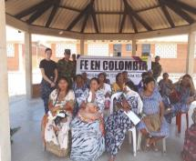
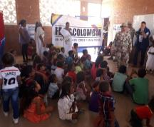
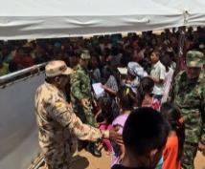
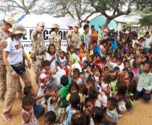
JAD LA SABANA
MANAURE - LA GUAJIRA 09 ABRIL 2017
CENTRO POBLADO | U/T | SERVICIOS DE SALUD |  |  |  |  |  |  |  |  |  | ACTIVOS PARA LA PROSPERIDAD |  | AGUA | OFERTA ESTATAL
 |  | MEDICOS | ODONTOLOGIA | OPTOMETRIA | FISIOTERAPIA | CRECIMIENTO Y DESAR | PSICOLOGIA | GINECOLOGIA | FONAUDIOLOGIA | VACUNACION | TOTAL | DONACION PRENDAS | MERCADOS | LITROS | ICBF,SENA
LA SABANA | BICAR | 409 | 250 | 280 | 42 | 477 | 101 | 125 | 53 | 233 | 1970 | 300 | 100 | 2000 | ICBF 300 REFRIGERIOS
LUGAR | MUNICIPIO | DEPARTAMENTO | PERSONAS BENEFICIADAS |  |  |  |  | ENEMIGO EN LA ZONA | COSTOS
 |  |  | NIÑAS | NIÑOS | ADOLESCENTES | MUJERES | HOMBRES
LA SABANA | MANAURE | LA GUAJIRA | 492 | 455 | 235 | 432 | 356 | DELINCUENCIA COMUN | $ 40.119.000,00

Slide 24
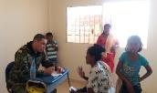
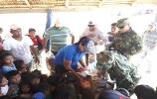
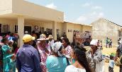
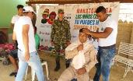
JAD LA FLOR
URIBIA - LA GUAJIRA 29 ABRIL 2017
CENTRO POBLADO | U/T | SERVICIOS DE SALUD |  |  |  |  |  |  |  |  |  | ACTIVOS PARA LA PROSPERIDAD |  | AGUA | OFERTA ESTATAL
 |  | MEDICOS | ODONTOLOGIA | OPTOMETRIA | FISIOTERAPIA | CRECIMIENTO Y DESAR | PSICOLOGIA | GINECOLOGIA | FONAUDIOLOGIA | VACUNACION | TOTAL | DONACION PRENDAS | MERCADOS | LITROS | ICBF,SENA
LA FLOR | GBMAT | 257 | 112 | 0 | 0 | 0 | 0 | 0 | 0 | 72 | 441 | 50 | 250 | 8000 | N/A
LUGAR | MUNICIPIO | DEPARTAMENTO | PERSONAS BENEFICIADAS |  |  |  |  | ENEMIGO EN LA ZONA | COSTOS
 |  |  | NIÑAS | NIÑOS | ADOLESCENTES | MUJERES | HOMBRES
LA FLOR | URIBIA | LA GUAJIRA | 40 | 36 | 0 | 300 | 65 | DELINCUENCIA COMUN | $ 22.274.000,00

Slide 25
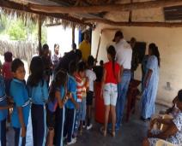
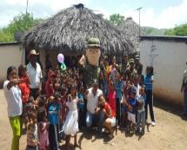
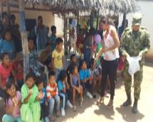
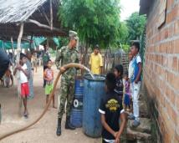
JAD LA GLORIA
FONSECA - LA GUAJIRA 26 MAYO 2017
CENTRO POBLADO | U/T | SERVICIOS DE SALUD |  |  |  |  |  |  |  |  |  | ACTIVOS PARA LA PROSPERIDAD |  | AGUA | OFERTA ESTATAL
 |  | MEDICOS | ODONTOLOGIA | OPTOMETRIA | FISIOTERAPIA | CRECIMIENTO Y DESAR | PSICOLOGIA | GINECOLOGIA | FONAUDIOLOGIA | VACUNACION | TOTAL | DONACION PRENDAS | MERCADOS | LITROS | ICBF,SENA
LA GLORIA | GMRON | 70 | 40 | 0 | 0 | 50 | 0 | 0 | 0 | 0 | 160 | 0 | 0 | 3000 | N/A
LUGAR | MUNICIPIO | DEPARTAMENTO | PERSONAS BENEFICIADAS |  |  |  |  | ENEMIGO EN LA ZONA | COSTOS
 |  |  | NIÑAS | NIÑOS | ADOLESCENTES | MUJERES | HOMBRES
LA GLORIA | FONSECA | LA GUAJIRA | 37 | 35 | 20 | 32 | 36 | OMITIDO | $ 14.465.500,00

Slide 26
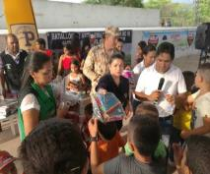
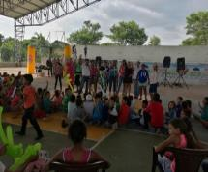
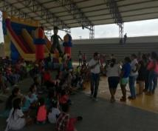
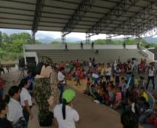
JAD EL PARAISO
LA JAGUA DEL PILAR – LA GUAJIRA 24 JUNIO 2017
CENTRO POBLADO | U/T | SERVICIOS DE SALUD |  |  |  |  |  |  |  |  |  | ACTIVOS PARA LA PROSPERIDAD |  | AGUA | OFERTA ESTATAL
 |  | MEDICOS | ODONTOLOGIA | OPTOMETRIA | FISIOTERAPIA | CRECIMIENTO Y DESAR | PSICOLOGIA | GINECOLOGIA | FONAUDIOLOGIA | VACUNACION | TOTAL | DONACION PRENDAS | MERCADOS | LITROS | ICBF,SENA
EL PARAISO | BASAB | 250 | 180 | 0 | 0 | 100 | 70 | 0 | 0 | 0 | 600 | 400 | 100 | 500 | ICBF 250 REFRIGERIOS
LUGAR | MUNICIPIO | DEPARTAMENTO | PERSONAS BENEFICIADAS |  |  |  |  | ENEMIGO EN LA ZONA | COSTOS
 |  |  | NIÑAS | NIÑOS | ADOLESCENTES | MUJERES | HOMBRES
EL PARAISO | LA JAGUA DEL PILAR | LA GUAJIRA | 130 | 120 | 80 | 120 | 150 | CLAN DEL GOLFO - Compañía Mixta Libardo ELN | $ 26.530.000,00

Slide 27
JAD MINGUEO
DIBULLA – LA GUAJIRA 19 AGOSTO 2017
CENTRO POBLADO | U/T | SERVICIOS DE SALUD |  |  |  |  |  |  |  |  |  | ACTIVOS PARA LA PROSPERIDAD |  | AGUA | OFERTA ESTATAL
 |  | MEDICOS | ODONTOLOGIA | OPTOMETRIA | FISIOTERAPIA | CRECIMIENTO Y DESAR | PSICOLOGIA | GINECOLOGIA | FONAUDIOLOGIA | VACUNACION | TOTAL | DONACION PRENDAS | MERCADOS | LITROS | ICBF,SENA
MINGUEO | BICAR | 331 | 187 | 110 | 0 | 282 | 60 | 0 | 0 | 84 | 1054 | 120 | 200 | 10000 | ICBF 400 REFRIGERIOS
LUGAR | MUNICIPIO | DEPARTAMENTO | PERSONAS BENEFICIADAS |  |  |  |  | ENEMIGO EN LA ZONA | COSTOS
 |  |  | NIÑAS | NIÑOS | ADOLESCENTES | MUJERES | HOMBRES
MINGUEO | DIBULLA | LA GUAJIRA | 200 | 210 | 170 | 220 | 254 | DELINCUENCIA COMUN | $ 56.020.500,00

Slide 28
JAD CABO PLAYA
URIBIA – LA GUAJIRA 26 AGOSTO 2017
CENTRO POBLADO | U/T | SERVICIOS DE SALUD |  |  |  |  |  |  |  |  |  | ACTIVOS PARA LA PROSPERIDAD |  | AGUA | OFERTA ESTATAL
 |  | MEDICOS | ODONTOLOGIA | OPTOMETRIA | FISIOTERAPIA | CRECIMIENTO Y DESAR | PSICOLOGIA | GINECOLOGIA | FONAUDIOLOGIA | VACUNACION | TOTAL | DONACION PRENDAS | MERCADOS | LITROS | ICBF,SENA
CABO PLAYA | BAEEV 17 | 300 | 120 | 0 | 0 | 360 | 70 | 0 | 0 | 150 | 1000 | 360 | 80 | 6000 | U/T 100 REFRIGERIOS
LUGAR | MUNICIPIO | DEPARTAMENTO | PERSONAS BENEFICIADAS |  |  |  |  | ENEMIGO EN LA ZONA | COSTOS
 |  |  | NIÑAS | NIÑOS | ADOLESCENTES | MUJERES | HOMBRES
CABO PLAYA | URIBIA | LA GUAJIRA | 260 | 220 | 170 | 200 | 150 | DELINCUENCIA COMUN | $ 38.415.500,00

Slide 29
JAD MAICAITO
MAICAO – LA GUAJIRA 09 SEPTIEMBRE 2017
CENTRO POBLADO | U/T | SERVICIOS DE SALUD |  |  |  |  |  |  |  |  |  | ACTIVOS PARA LA PROSPERIDAD |  | AGUA | OFERTA ESTATAL
 |  | MEDICOS | ODONTOLOGIA | OPTOMETRIA | FISIOTERAPIA | CRECIMIENTO Y DESAR | PSICOLOGIA | GINECOLOGIA | FONAUDIOLOGIA | VACUNACION | TOTAL | DONACION PRENDAS | MERCADOS | LITROS | ICBF,SENA
ESCUELA MAICAITO | GBMAT | 150 | 140 | 0 | 0 | 310 | 90 | 0 | 0 | 160 | 850 | 1000 | 924 | 2000 | 665 REFRIGERIOS - KITS ESCOLARES Y DE ASEO 306
LUGAR | MUNICIPIO | DEPARTAMENTO | PERSONAS BENEFICIADAS |  |  |  |  | ENEMIGO EN LA ZONA | COSTOS
 |  |  | NIÑAS | NIÑOS | ADOLESCENTES | MUJERES | HOMBRES
ESCUELA MAICAITO | URIBIA | LA GUAJIRA | 180 | 130 | 160 | 210 | 170 | CLAN DEL GOLFO - Compañía Mixta Libardo ELN | $ 55.892.200,00

Slide 30
JAD LOMA MATO
HATO NUEVO – LA GUAJIRA 28 SEPTIEMBRE 2017
CENTRO POBLADO | U/T | SERVICIOS DE SALUD |  |  |  |  |  |  |  |  |  | ACTIVOS PARA LA PROSPERIDAD |  | AGUA | OFERTA ESTATAL
 |  | MEDICOS | ODONTOLOGIA | OPTOMETRIA | FISIOTERAPIA | CRECIMIENTO Y DESAR | PSICOLOGIA | GINECOLOGIA | FONAUDIOLOGIA | VACUNACION | TOTAL | DONACION PRENDAS | MERCADOS | LITROS | ICBF,SENA
LOMA MATO | GMRON | 650 | 400 | 0 | 0 | 0 | 250 | 0 | 0 | 0 | 1300 | 629 | 200 | 18000 | ICBF 700 REFRIGERIOS
LUGAR | MUNICIPIO | DEPARTAMENTO | PERSONAS BENEFICIADAS |  |  |  |  | ENEMIGO EN LA ZONA | COSTOS
 |  |  | NIÑAS | NIÑOS | ADOLESCENTES | MUJERES | HOMBRES
LOMA MATO | HATO NUEVO | LA GUAJIRA | 380 | 350 | 250 | 180 | 140 | DELINCUENCIA COMUN | $ 81.130.000,00

Slide 31
GRACIAS
CONTACTO EJERCITO NACIONAL DÉCIMA BRIGADA BLINDADA.
Johan.jaimes@ejercito.mil.co - Teléfono: 3204560478

